Slide 1
88早餐店
報告人:洪顥誠

Slide 2
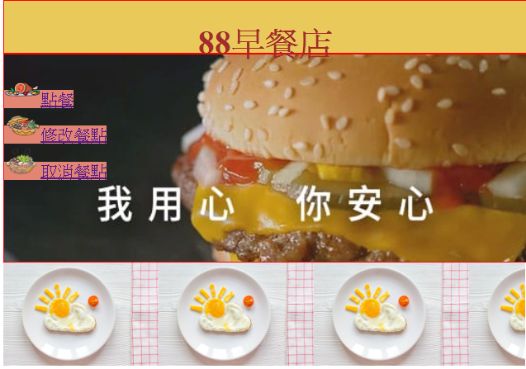
早餐店主頁
主要功能選擇

Slide 3
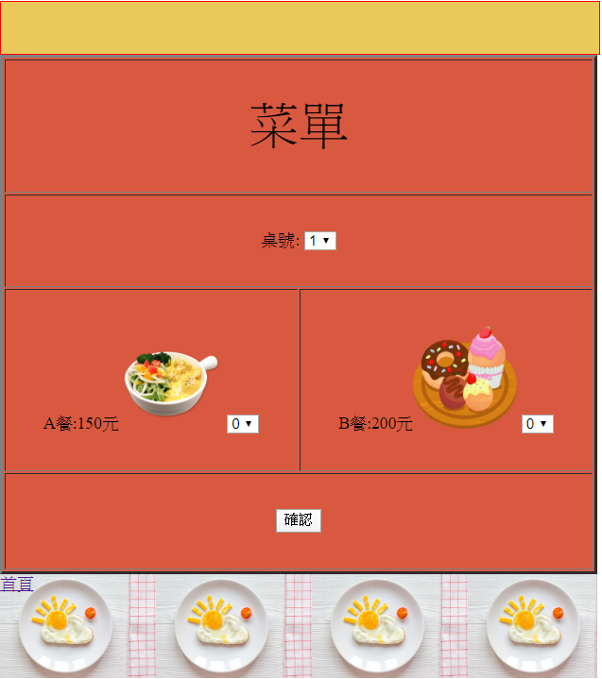
進入點餐功能
從菜單點選桌號與餐點 數量，點擊確認，即可 顯示該筆訂單成功

Slide 4
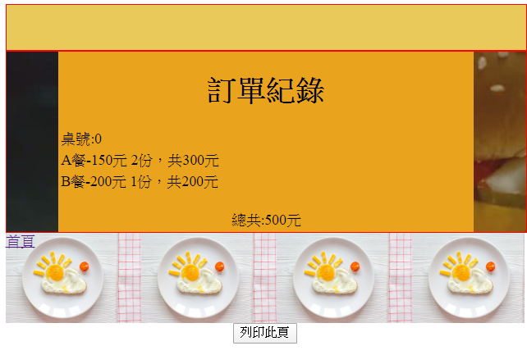
成立訂單
列印訂單
回首頁

Slide 5
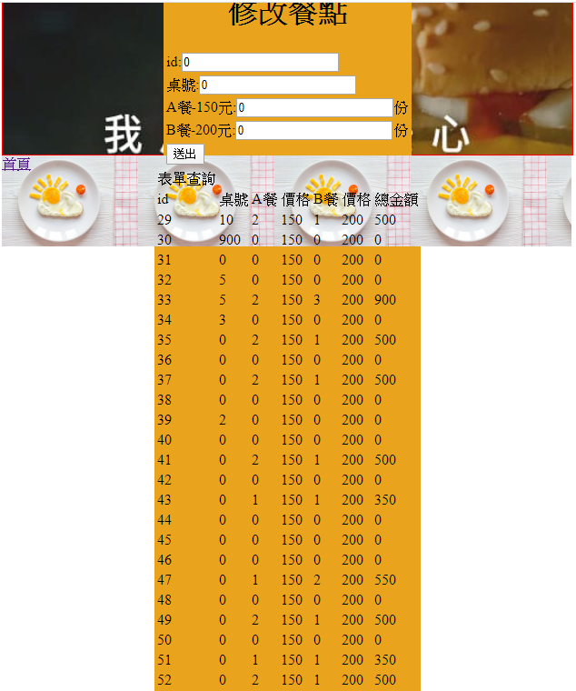
修改訂單 需輸入訂單編號，才可修改相關資料
表單查詢直接放在修改下面
請確認所有資料都有輸入數值，不然可能出現 HTTP Status 500 – Internal Server Error
若輸入id不在下表，則不會有任何更動

Slide 6
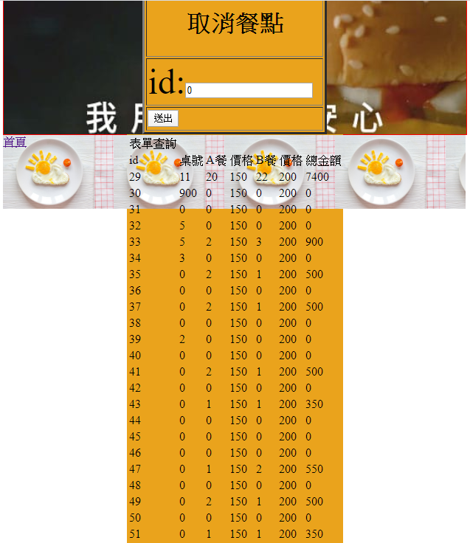
取消訂單 輸入欲刪除之資料id，若輸入空值，則會顯示 HTTP Status 500 – Internal Server Error ，請務必輸入數值

Slide 7
END

